Slide 1
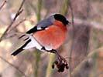

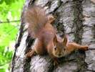
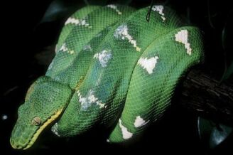
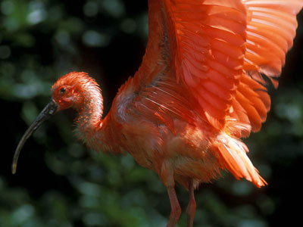
Знаете ли вы, ...

Slide 2
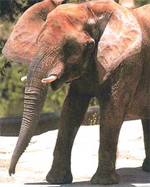
1 200 + 420 : 20 – 15 =
1206
( 1 200 + 420 ) : 20 – 15 =
66
1 200 + 420 : ( 20 – 15 ) =
1284
(1 200 + 420) : (20 – 15) =
324
Н
С
О
Л
66
324
1206
1284

Slide 3
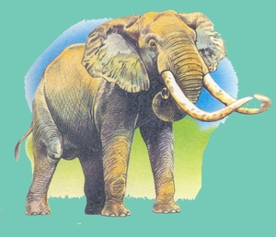
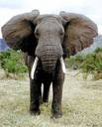
африканский слон

Slide 4
Найдите высоту, длину тела и массу тела слона :
-60
·100
65
125
6500
·4
·5
+60
-2000
-5000
+25
500
-
150
325
+
125
4500
+
1500
450
см
350
см
6000
кг
длина
вес
высота

Slide 5
5600
2500
5100
5800
3100
0
2600
3300
5200
2100
4700
5400
180 литров
7500
4400
7000
7700
Выберите из каждой строки и каждого столбца по одному
числу, найдите их сумму и уменьшите ее в 100 раз

Slide 6

5
14·5·20
6
100 000:125
4
125·8·13
7
8·25·5
3
25·7·4
8
8·1250
10000
700
о
1000
2
а
г
2·11·35
и
ф
1
1400
370
37·2·5
н
л
м
770
800
13000

Slide 7
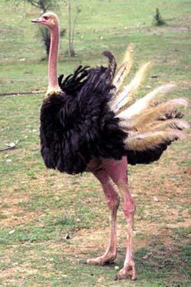

32 – 27 =
5 С
96 : 12 =
8 К
81 – 78 =
3 Т
36 : 3 =
12 О
54 – 47 =
7 Р
10 Л
90 : 9 =
100 – 99 =
1 А
48 : 24 =
2 И
47 – 36 =
11У
0
84 : 21 =
4 Б
У
А
25 – 16 =
9 С
Л
и
7 Р
91 : 13 =
С
Т
72 : 12 =
6 И
К
Б
Р
И
С
колибри
страус

Slide 8

колибри
32
мм
а = 9
14
+
18
:3
·2
а
42
9
7а
·8
72
-30
+2
7
:9

Slide 9
масса страуса 140 кг
50
84
:42
·25
308
:11
·3
2
·14
28
?
22г
Узнайте массу колибри

Slide 10

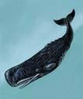
: 7 = 13 (ост. 5)
Ш
87 :
= 9 (ост. 6)
О
: 8 = 12 (ост. 6)
К
152 :
= 50 (ост. 2)
Т
102
88 : 14 =
(ост. 4)
А
97
Л
96
: 23 = 4 (ост. 5)
16
А
9
118 :
= 7 (ост. 6)
6
3

Slide 11

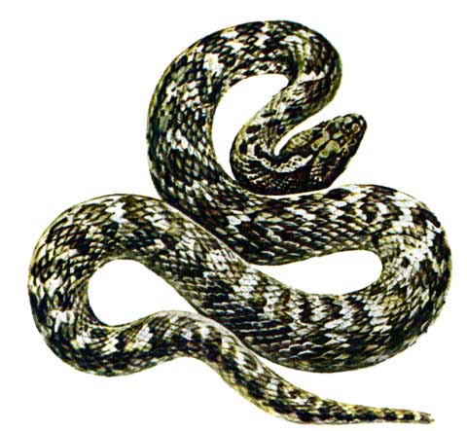
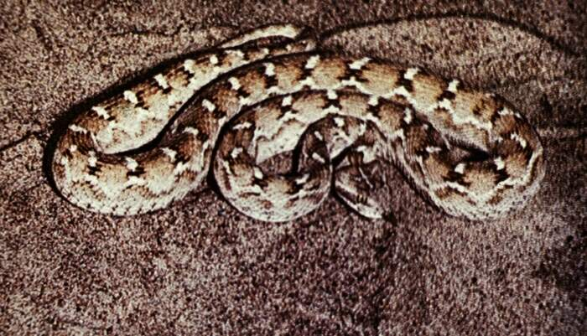

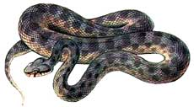
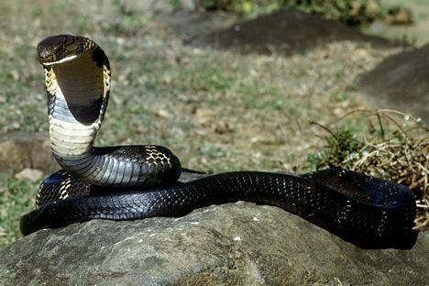
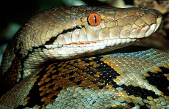
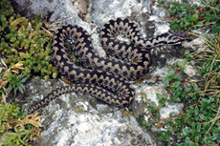
гремучая змея
щитомордник
гюрза
эфа
17
кобра
7
удав
питон
408 : ( 24 – х ) = 24
гадюка

Slide 12
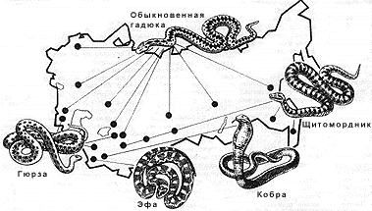

Slide 13
150 cм
гюрза
( x – 25 ) · 4 = 500
4х – 100 = 500
х – 25 = 500 : 4
4х = 500 + 100
х – 25 = 125
4 · х = 600
х = 125 + 25
х = 600 : 4

Slide 14
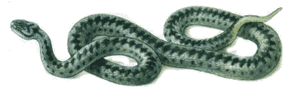
гадюка
6500 – 25х = 4500
25х = 6 500 – 4 500
80 см
25 · х = 2 000
х = 2 000 : 25

Slide 15
кобра
30 лет
4 500 : x + 1339 = 1489
4 500 : х = 1489 - 1339
4 500 : х = 150
х = 4 500 : 150

Slide 16
11 264 + у = 11 364 - 25
11 364 – 11 264 – у = 25
11 364 – ( 11 264 + y ) = 25
11 264 + у = 11 339
100 – у = 25
У = 100 - 25
У = 11 339 – 11 264
75 cм
эфа

Slide 17
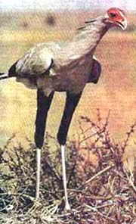
В каждой паре выберите большую величину.
5
<
604 кг
6 ц 14 кг
1
614 кг
100 с
>
1мин 30с
90 с
У
Е
С
А
6
300 кв.м
>
3 а
30 кв.м
2
20 ц
>
2 т
10 ц
Т
Б
Е
О
7
70 000 м
>
70 км
7350 м
3
20 мм
<
60 мм
6 см
А
И
8
Р
К
15 кв.см
<
100 кв.см
1 кв.дм
4
986 см
>
97 дм 6 см
976 см
С
Р
9
5 кг 421 г
>
5421 г
5300 г
Р
М
Ь
Ш

Slide 18

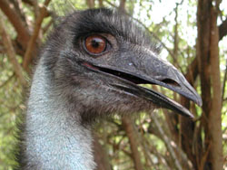
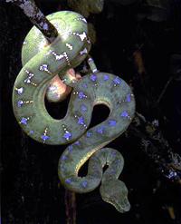
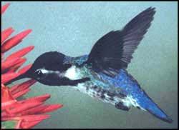
Берегите природу

